Slide 1
学生网上选课系统
教师模块：
李腾飞

Slide 2
项目背景
01

Slide 3
项目背景
本系统开发的目的是采用信息化和网络化的手段，帮助学生和学校信息化的管理选课教学任务。为学生提供全面的选课数据信息，为有效的控制选课提供有力的帮助；为学校做到及时、准确地掌握选课情况，为选修课程做好部署工作。

Slide 4
模块设计与实现
02
教师模块——李腾飞

Slide 5
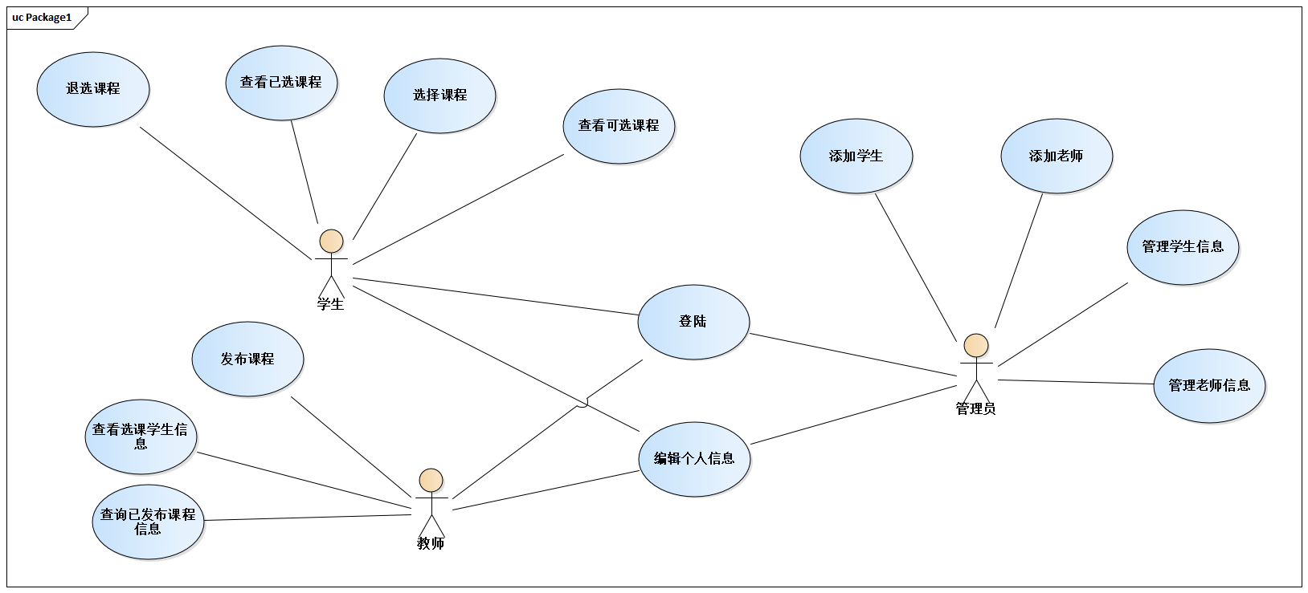
该学生选课系统根据用户类型划分为3种，学生、教师（教学秘书划分为教师）和管理员。
学生主要功能为：查看可选课程、选择课程、查询已选课程、退选课程、编辑个人信息。
教师主要功能为：发布课程、查询已发布课程、编辑已发布课程，查询选课学生信息、编辑个人信息。
管理员主要功能为：添加学生、管理学生信息、添加老师、管理教师信息、编辑个人信息
下面是学生选课系统的业务用例图：
学生网上选课系统业务用例图

Slide 6
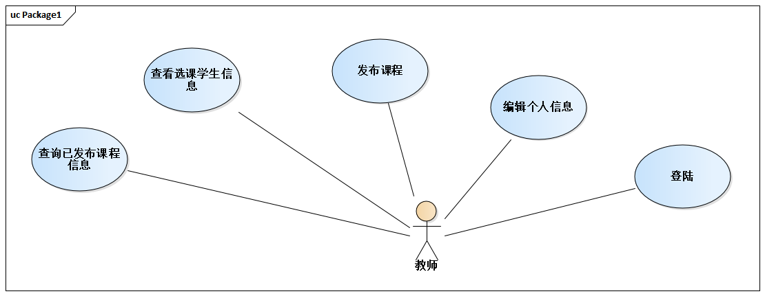
教师模块设计及实现过程
我主要负责的是教师模块，以下是我们设计阶段的教师模块用例图：
教师模块用例图

Slide 7
教师模块功能说明
教师模块主要功能为发布课程、查询已发布课程、编辑已发布课程，查询选课学生信息、编辑个人信息。
发布课程：教学秘书将安排好的课程发布出来，课程信息包括课程号、课程名、容量和地点等信息，数据保存于系统数据库。
查询已发布课程：教学秘书可以查询已发布课程，可以进行修改课程信息等相关功能。
查询选课学生信息：教学秘书可以将选择该课程的学生列表导出。
编辑个人信息：每个用户都可以修改自己的个人信息。

Slide 8
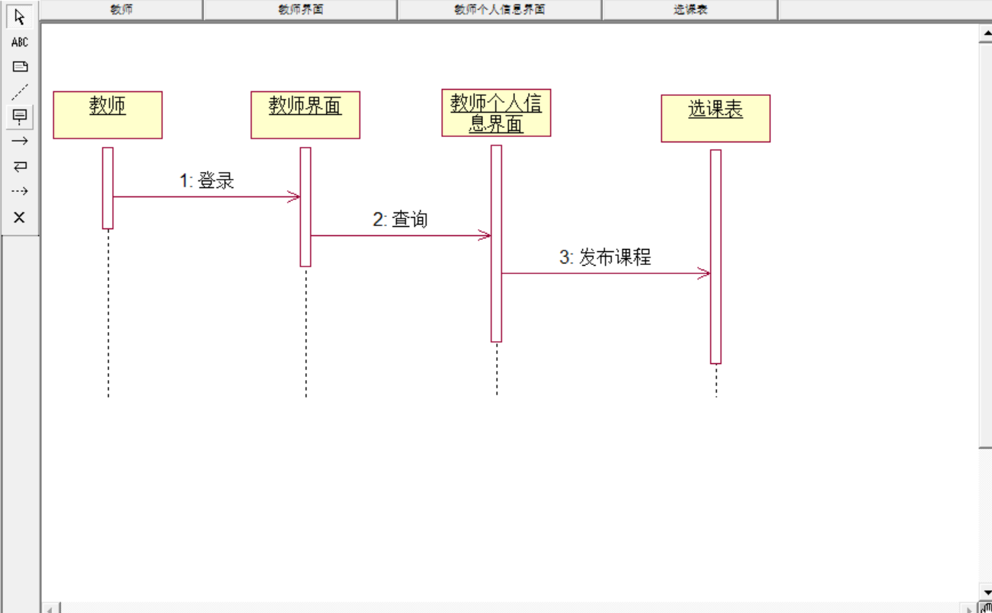
教师管理子系统顺序图
教师顺序图包括：
1、登陆：即为教师用户登录到教师界面的一个操作，此为界面类；
2、点击相应操作：即为教师用户的操作，在教师实体类与选择实体类之间完成。

Slide 9
教师模块相关流程说明
教师首先登录到系统，登录的时候输入账号和密码。该密码由管理员初设。在输入教师账号和密码之后，系统将验证是否正确。如果验证通过，就使教师处于登录状态。否则，系统将显示错误信息。
教师登录到系统后，可以发布课程。在发布课程的时候，要求输入课程编号、课程名信息等。提交信息后，系统会到数据库中验证该课程是否已经发布过。若没有，则发布课程。
教师可以查看已发布的课程并进行相关操作，还可以查询选课学生信息并进行相关操作。
教师也可以对自己权限内的个人信息进行修改。

Slide 10
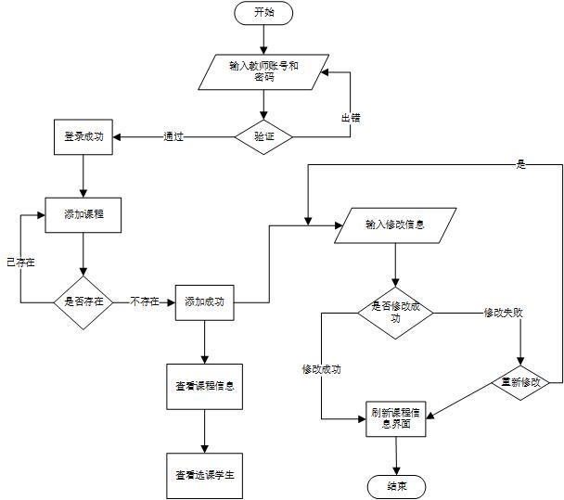
教师模块详细设计流程图

Slide 11
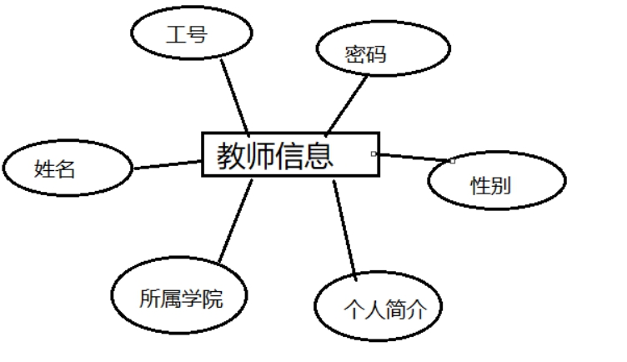
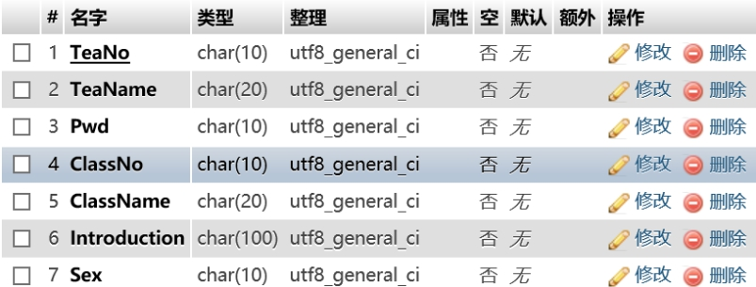
教师信息表（工号、姓名、密码、所属学院、个人简介、性别）
教师模块相关数据库表单设计
教师信息表记录了老师的相关信息

Slide 12
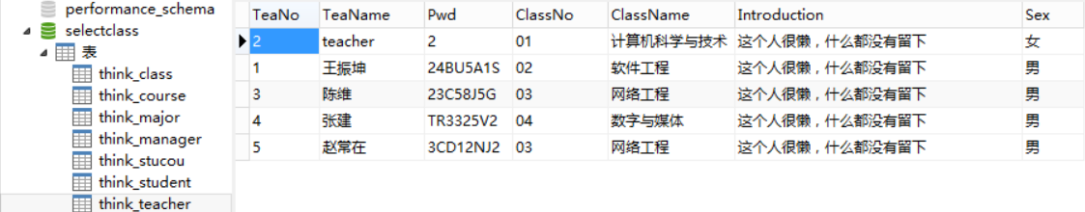
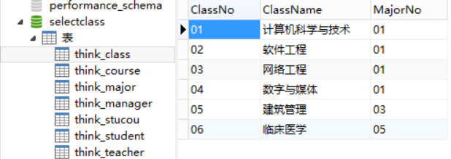
教师（工号、姓名、密码、所属学院、个人简介、性别）
班级/专业（专业/班级编号、专业/班级名称、对应院系编号）

Slide 13
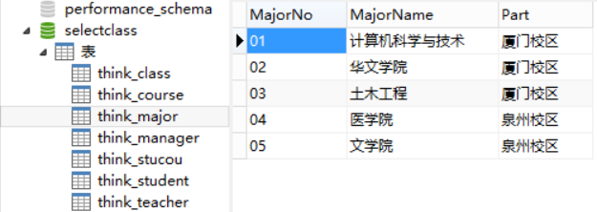
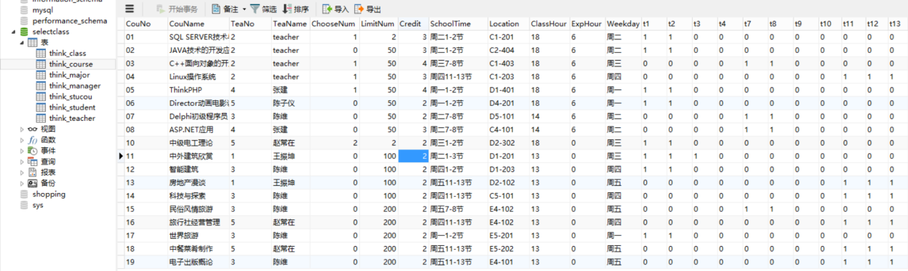
院系（院系编号、院系名称、所在校区）
课程（课程代码、课程名称、教师编号、教师姓名、已选人数、总人数、学分、上课时间、地点、讲授学时、实验学时、与上课时间对应的编码）

Slide 14
系统实现及系统测试
03

Slide 15
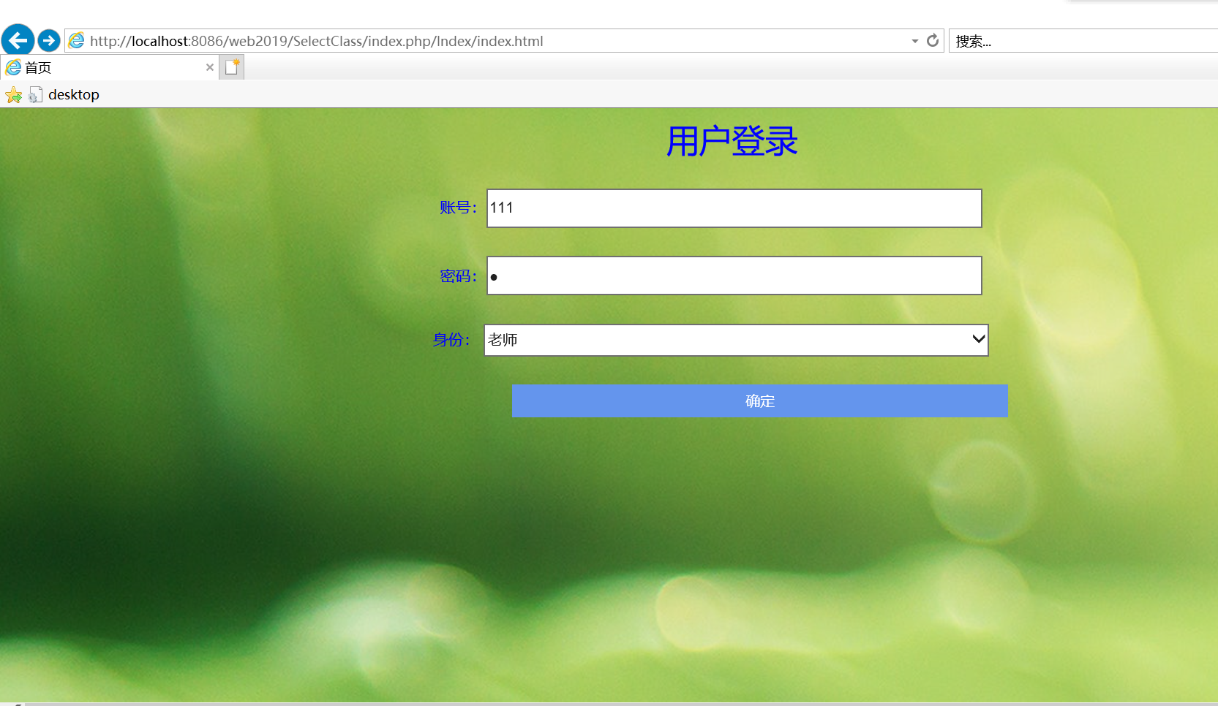
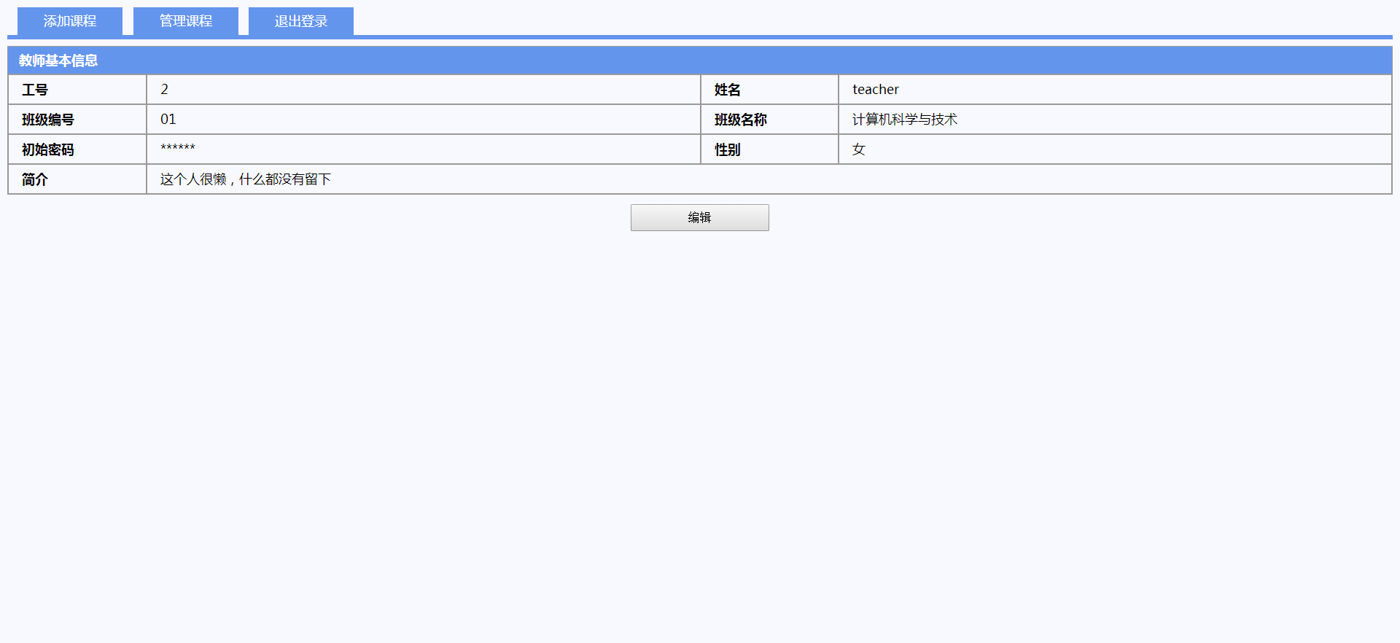
教师登录
说明：教师登录与学生登录实现方法一致，只是查询的表和关键字不一样。根据输入的工号（TeaNo）和密码（Pwd）查询teacher这张表，先比对TeaNo是否存在存在，若存在则比对Pwd是否和teacher表中对应的Pwd一样，若一样则表示工号密码都正确则登陆成功，保存此教师的各项信息，以便后面使用。
测试：
教师登录
教师首页

Slide 16
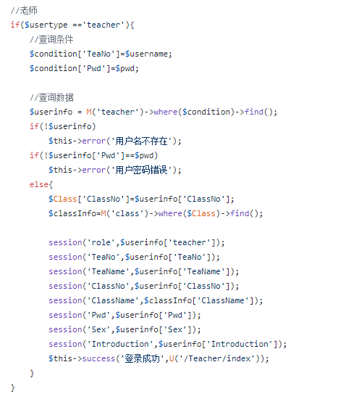
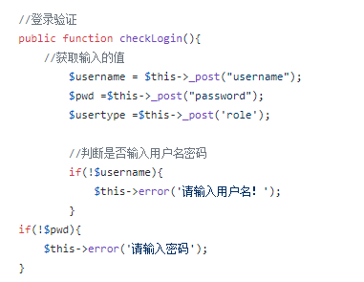
主要代码:

Slide 17
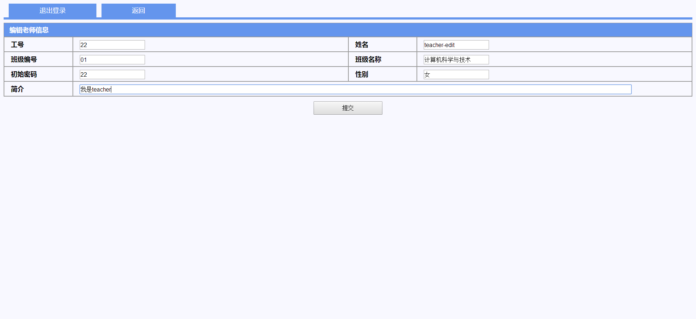
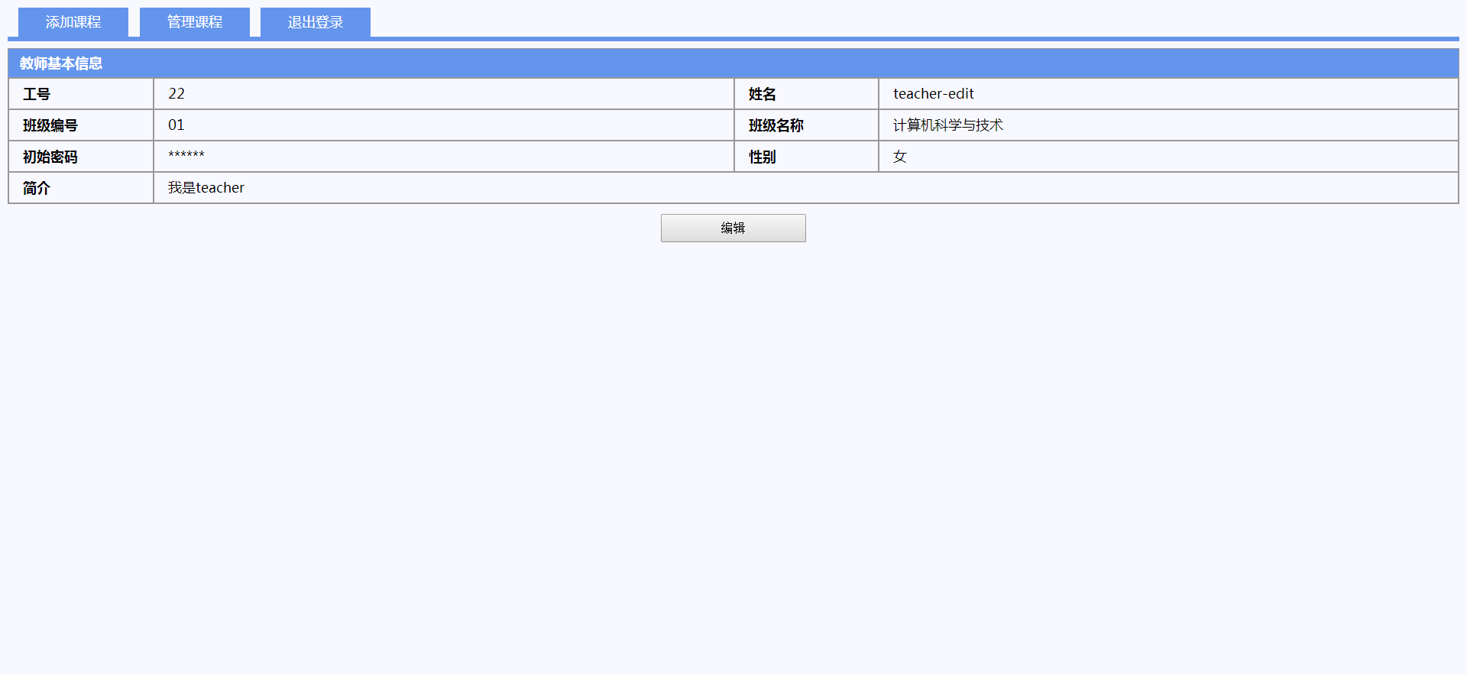
修改信息（包括密码以内的所有自己的信息）
说明：老师信息修改与学生信息修改实现方式一致，只是查询的表和关键字不一样。点击【编辑】按钮通过POST方式，提交含有此老师工号信息（TeaNo）的表单，在修改页面就可以获取到（TeaNo）信息，再通过查询数据库表teacher得到与（TeaNo）对应的其他信息并显示（即显示此老师未修改前的默认信息），在通过点击【修改】按钮，提交修改后的老师信息表单，并更新数据库teacher中对应（TeaNo）的数据，默认重新登录后获取数据库最新信息，就可以显示修改后的信息。
测试：
修改信息
重新登录
信息修改成功

Slide 18
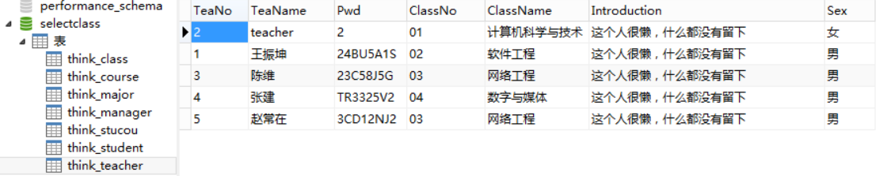
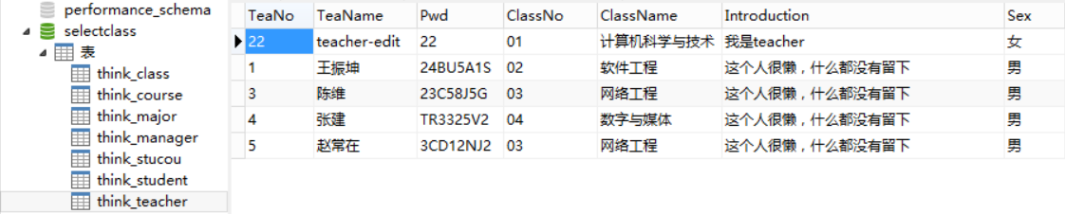
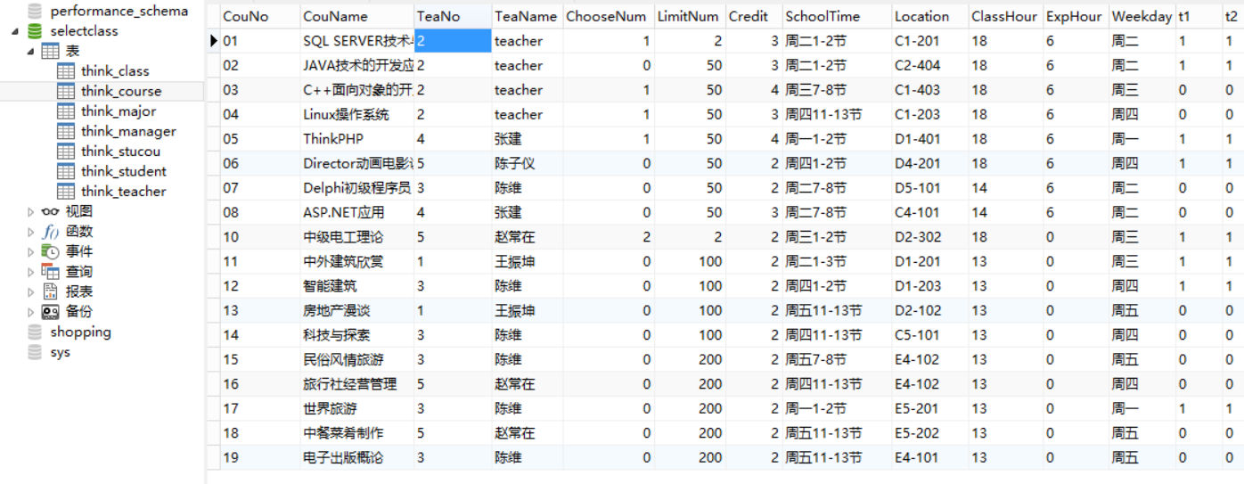
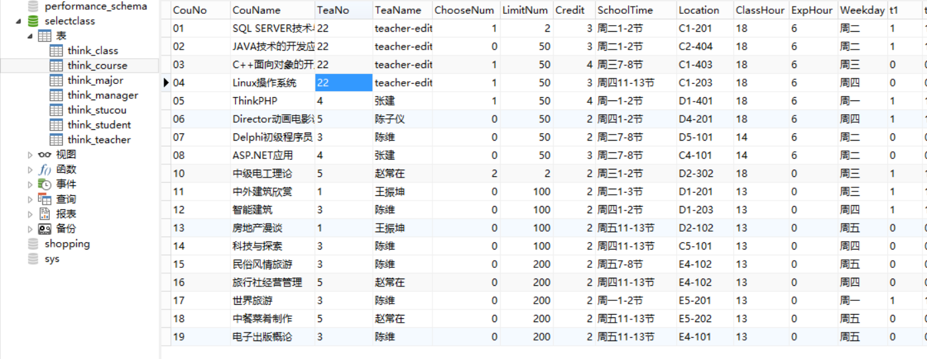
修改前数据库老师信息
修改后数据库老师信息
修改前数据库课程信息
修改后数据库课程信息

Slide 19
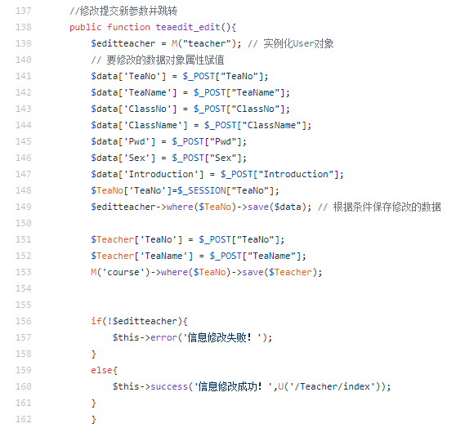
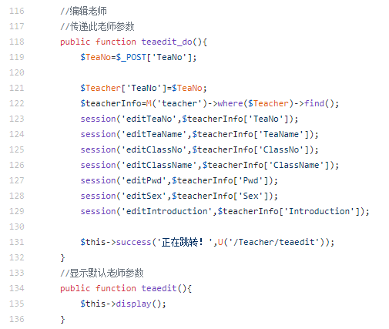
主要代码:

Slide 20
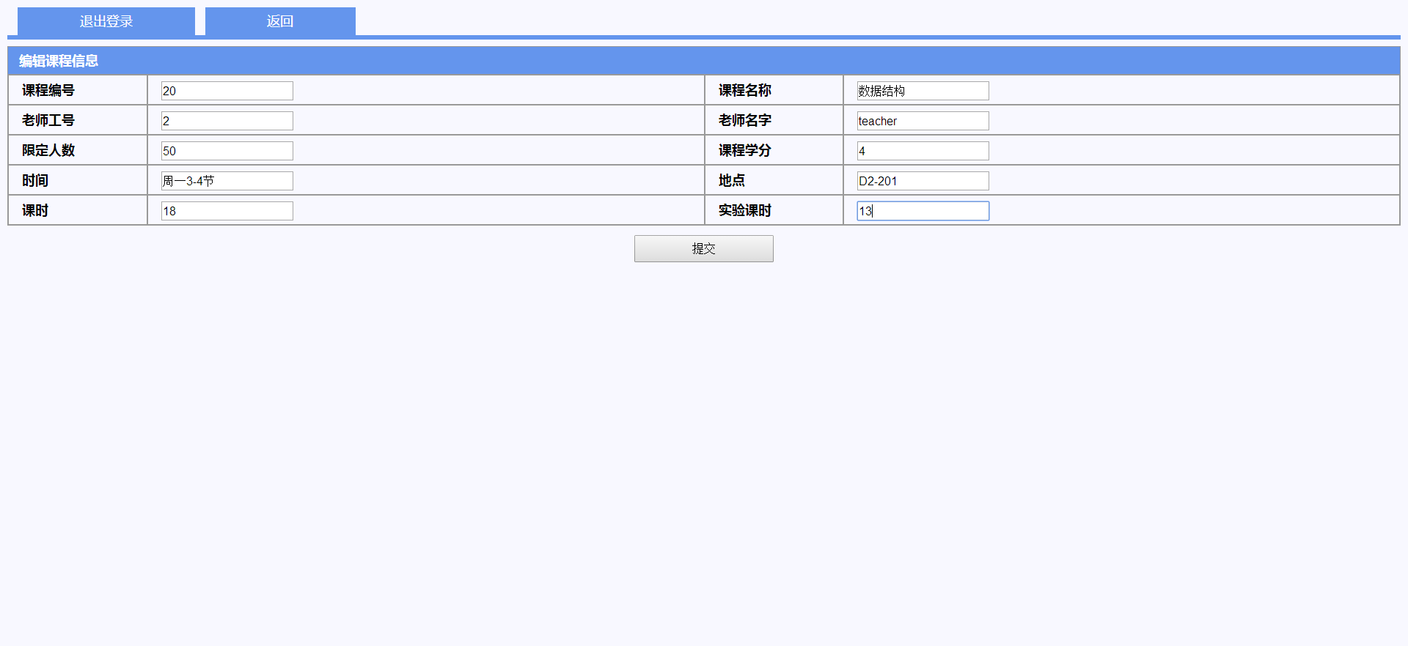
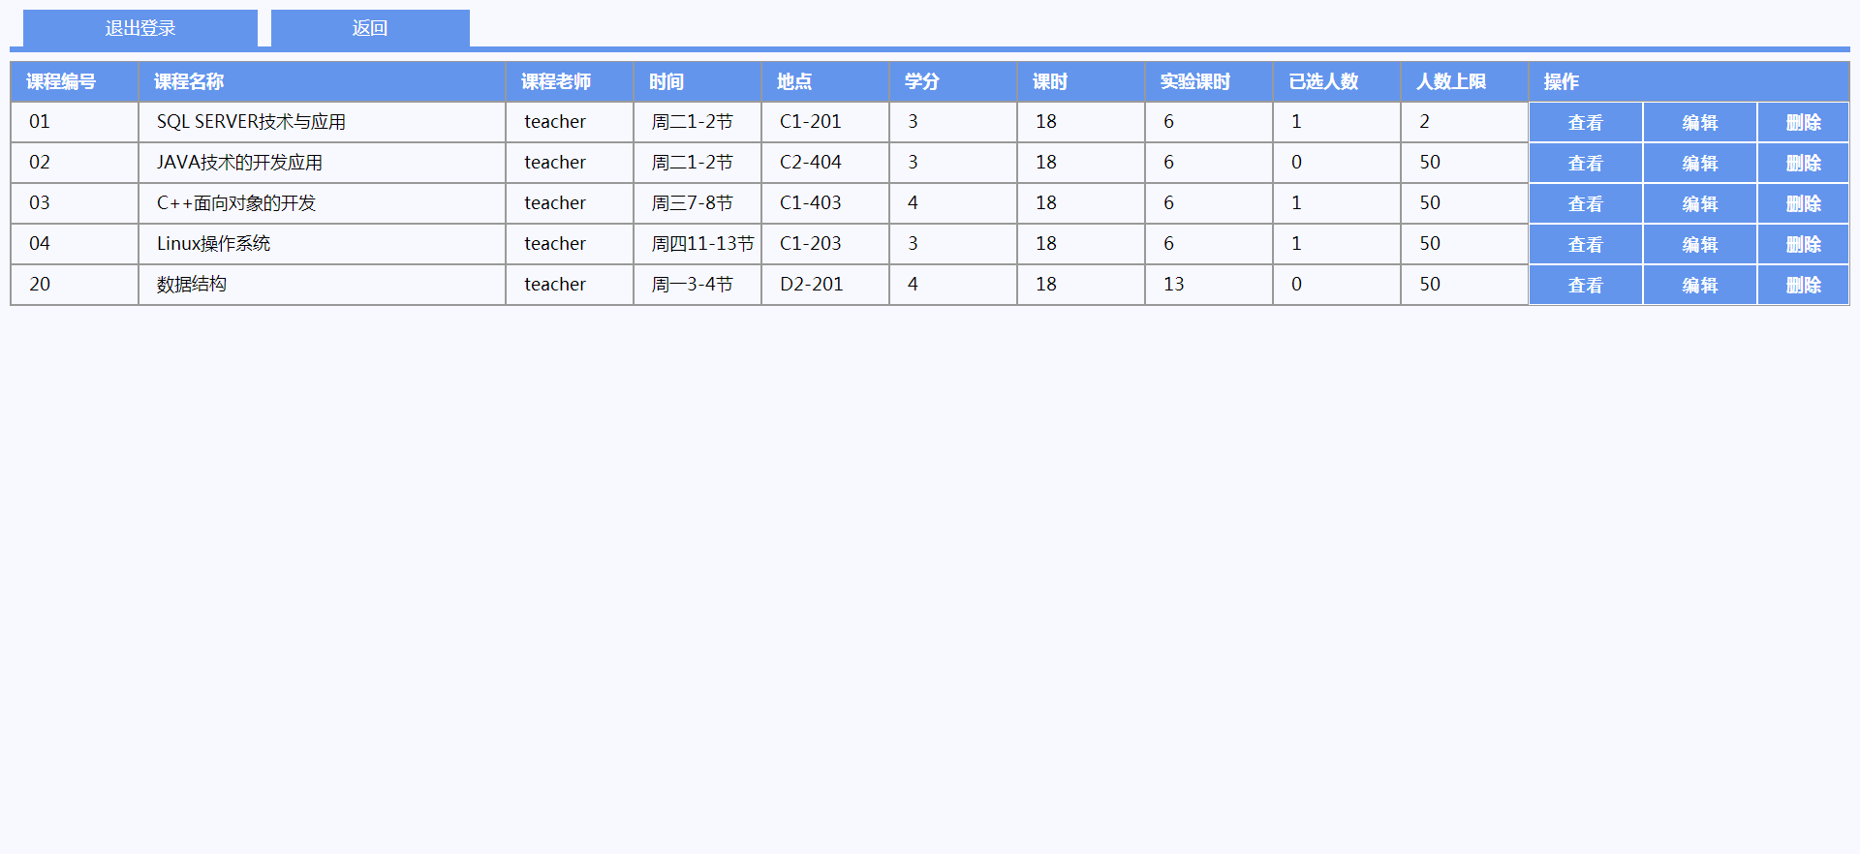
添加课程
说明：通过POST将填写的表单值传递到后台，通过add函数向表course添加相应字段信息
测试：
添加课程
课程添加成功

Slide 21
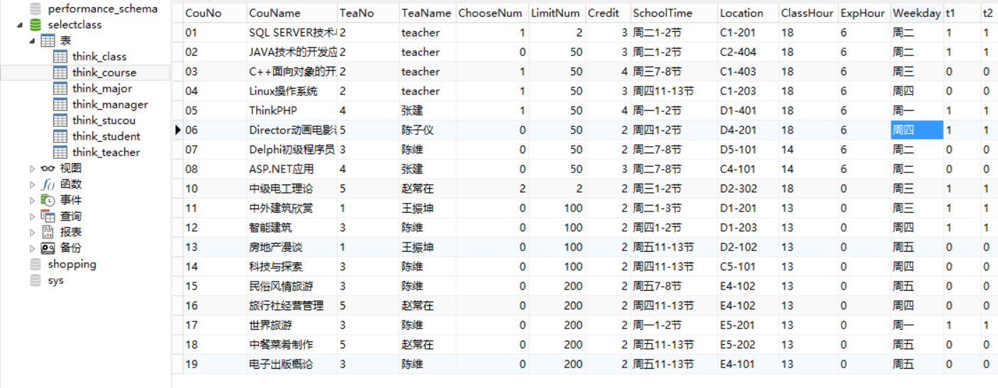
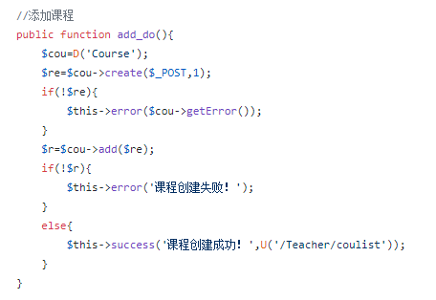
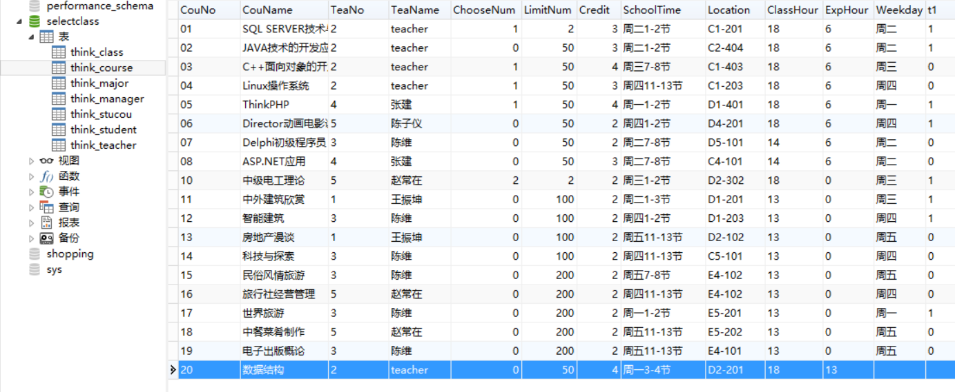
添加课程前数据库课程信息
主要代码:
添加课程后数据库课程信息

Slide 22
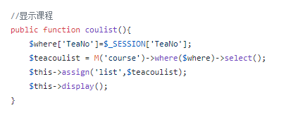
课程管理——显示此老师课程
说明：通过老师工号（TeaNo）查询表course获取所有这门老师的课程信息，显示课程
测试：
主要代码:

Slide 23
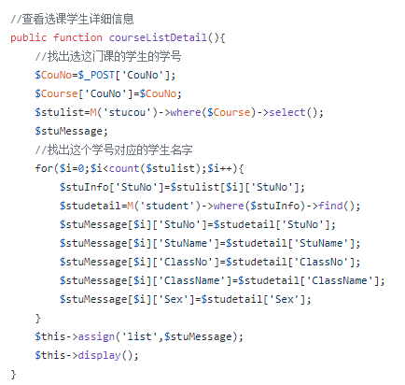
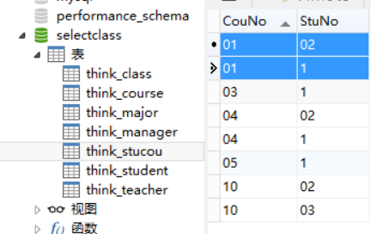
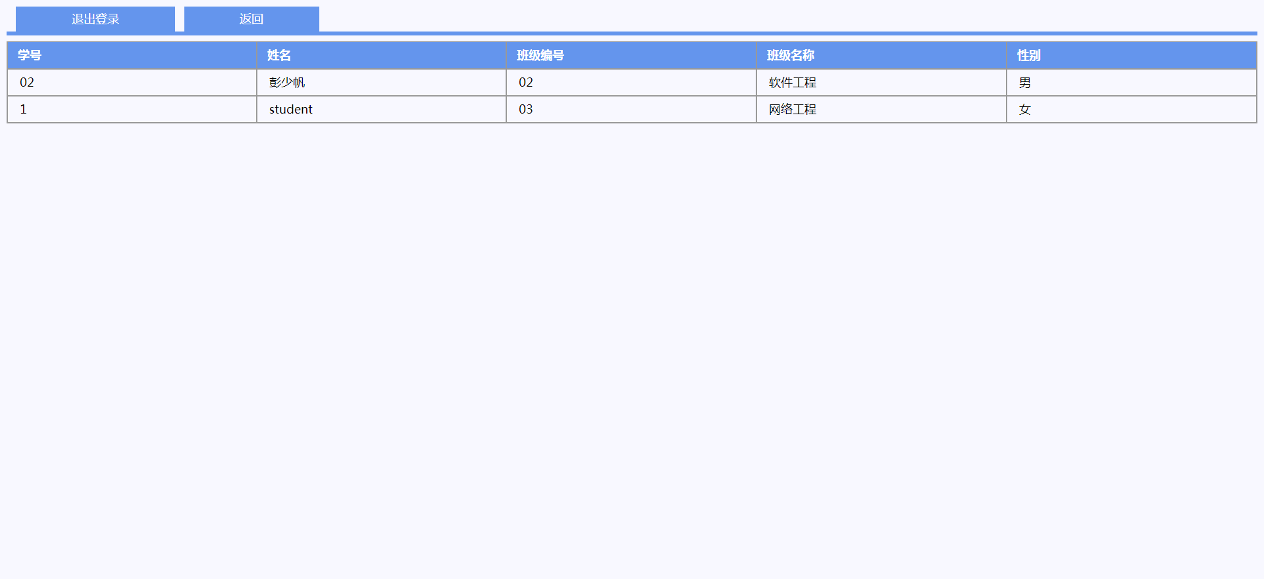
课程管理——查看课程选课学生信息
说明：点击【查看】按钮通过POST将所点击课程的编号（CouNo）值传到后台，然后根据编号（CouNo）查询表stucou找到对应课程所有学生的学号（StuNo）保存进一个二维数组，在通过循环在表student中查询每一个学号（StuNo）得到对应的学生信息，最后显示出来。
测试：（测试标号为01的课程）
主要代码:

Slide 24

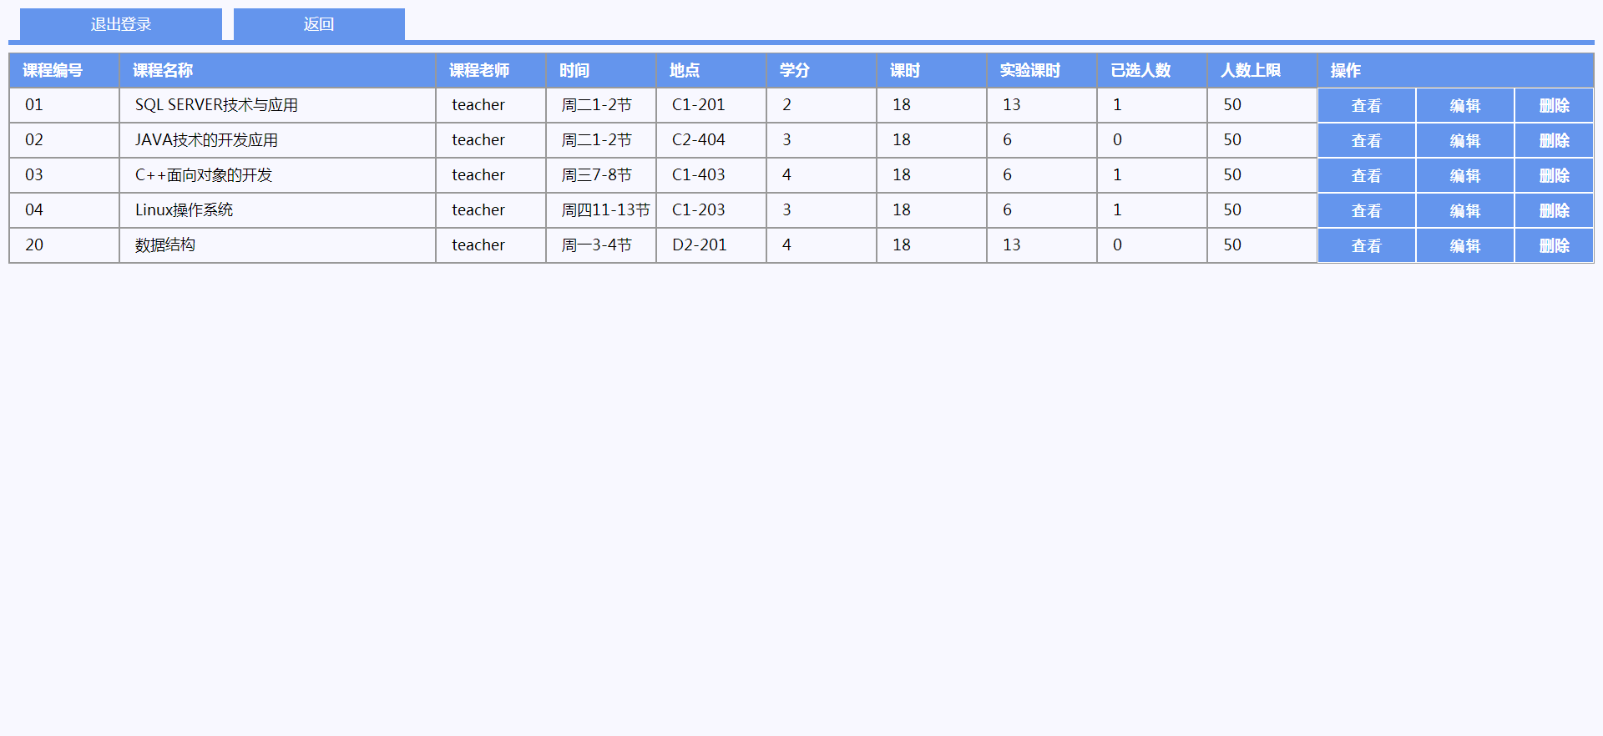
课程管理——编辑课程信息
说明：点击【编辑】按钮通过POST将所点击课程的编号（CouNo）值传到后台，然后根据编号（CouNo）查询表course获取此门课程的所有信息并显示（即显示此课程未修改前的默认信息），在通过点击【修改】按钮，提交修改后的课程信息表单，并更新数据库course，刷新后就可以显示修改后的信息。
测试：（测试标号为01的课程）

Slide 25
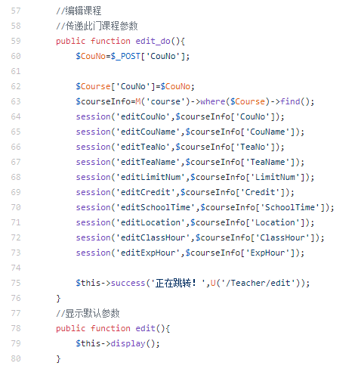
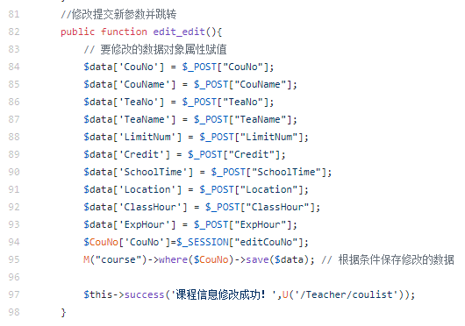
主要代码:

Slide 26
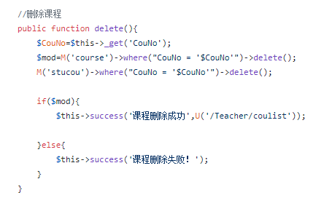
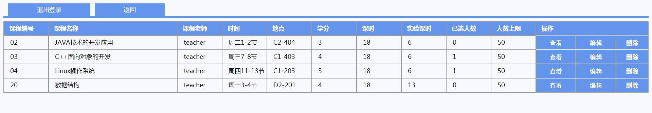
课程管理——删除课程
说明：通过获取到的课程编号（CouNo）查询表course中对应的课程并删除
主要代码:
测试：（测试标号为01的课程）

Slide 27
谢谢观看

